Slide 1
TUGAS BESAR
Pengolahan dan Analisis Data

Slide 2
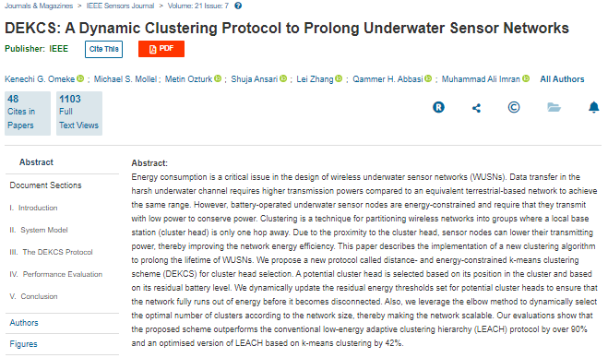
Informasi paper
PERMASALAHAN
Atenuasi pada bawah air
Pemilihan cluster head pada LEACH konvensional yang di dasarkan atas probabilitas random.
METODE
Low Energy Adaptive Cluster Hieararchy
Proximity based K-Means Clustering
Number cluster optimum with Elbow method
METODOLOGI
Penelitian ini dilakukan menggunakan pendekatan kuantitatif, dengan metode sampling yang eksperimental berbasis simulasi. Komparasi dengan metode berbeda dilakukan untuk mengukur performa dari metode yang di ajukan berdasarkan metrics nerwork lifetime dan energy residual .
[1]
TUJUAN
Merancang protocol routing pada Underwater Wireless Sensor Network untuk mengatasi permasalahan atenuasi bawah air dan meningkatkan network lifetime dan efisiensi energy dari Underwater Wireless Sensor Network

Slide 3
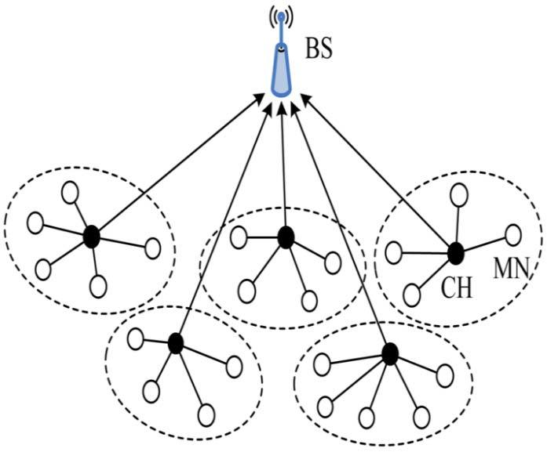
Low Energy adaptive cluster hierarchy (LEACH)
[2]
LEACH merupakan teknik routing protocol kategori Cluster based dimana node sensor yang memiliki energi lebih tinggi bertugas sebagai relay node/ Cluster Head untuk meneruskan data yang dikirimkan dari node di dalam clusternya ke base station, dan node dengan energi yang lebih rendah bertugas untuk melakukan pembacaan informasi untuk di tersukan kepada Cluster Head/Relay node.
LEACH terbagi ke dalam dua tahapan yakni Setup phase dan Steady State phase. Pada Setup Phase pemilihan Cluster Head dilakukan berdasarkan probabilitas random. Pada Steady state masing-masing dari Cluster Head mengirimkan datanya ke base Station melalui single hop transmission.

Slide 4
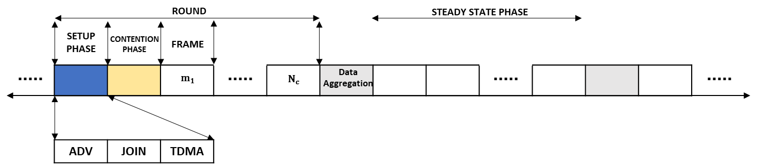
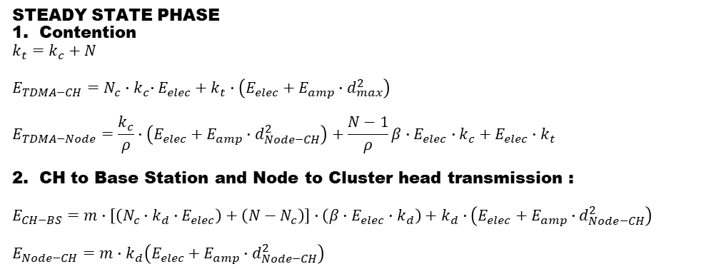
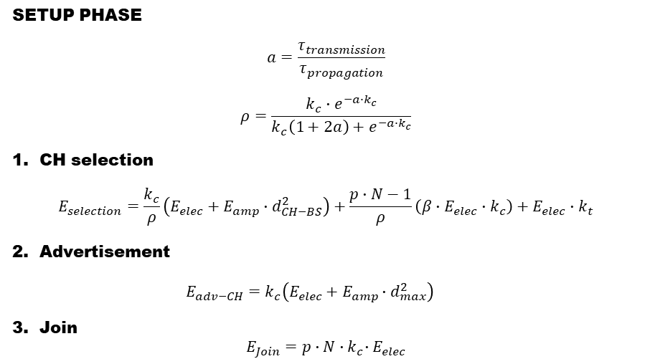
leach
SETUP PHASE
$$a=\frac{τ_{transmission}}{τ_{propagation}}$$
$$ρ=\frac{k_{c}∙e^{−a∙k_{c}}}{k_{c}\left(1+2a\right)+e^{−a∙k_{c}}}$$
CH selection
$$E_{selection}=\frac{k_{c}}{ρ}\left(E_{elec}+E_{amp}∙d_{CH−BS}^{2}\right)+\frac{p∙N−1}{ρ}\left(β∙E_{elec}∙k_{c}\right)+E_{elec}∙k_{t}$$
Advertisement
$$E_{adv−CH}=k_{c}\left(E_{elec}+E_{amp}∙d_{max}^{2}\right)$$
Join
$$E_{Join}=p∙N{∙k}_{c}∙E_{elec}$$
STEADY STATE PHASE
Contention
$$k_{t}=k_{c}+N$$
$$E_{TDMA−CH}=N_{c}{∙k}_{c}∙E_{elec}+k_{t}∙\left(E_{elec}+E_{amp}∙d_{max}^{2}\right)$$
$$E_{TDMA−Node}=\frac{k_{c}}{ρ}∙\left(E_{elec}+E_{amp}∙d_{Node−CH}^{2}\right)+\frac{N−1}{ρ}β∙E_{elec}∙k_{c}+E_{elec}∙k_{t}$$
CH to Base Station and Node to Cluster head transmission :
$$E_{CH−BS}=m∙\left[\left(N_{c}∙k_{d}∙E_{elec}\right)+\left(N−N_{c}\right)\right]∙\left(β∙E_{elec}∙k_{d}\right)+k_{d}∙\left(E_{elec}+E_{amp}∙d_{Node−CH}^{2}\right)$$
$$E_{Node−CH}=m∙k_{d}\left(E_{elec}+E_{amp}∙d_{Node−CH}^{2}\right)$$

Slide 5
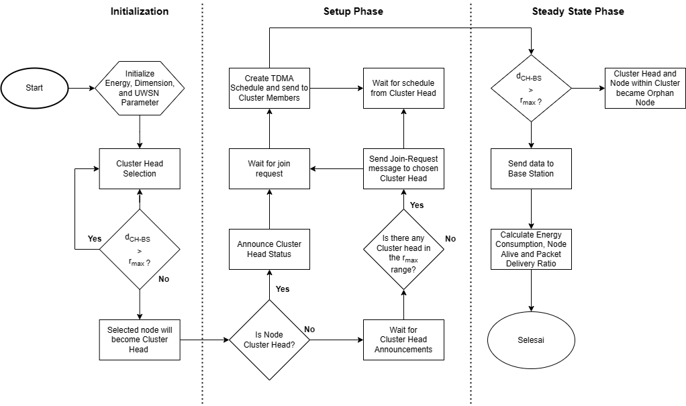
Low Energy adaptive cluster hierarchy (LEACH)
Limitasi LEACH
Pemilihan Cluster head yang di dasarkan atas probabilitas random.
Pengiriman data dari Cluster Head ke Base Station secara Single Hop, yang mana membutuhkan daya yang besar apabila jarak antar base station dan cluster head cukup jauh.
Keberadaan Orphan node yang terbentuk akibat jarak dari node terhadap Cluster head lebih jauh dari jarak maksimum transmisinya.

Slide 6


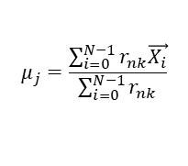
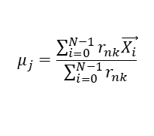

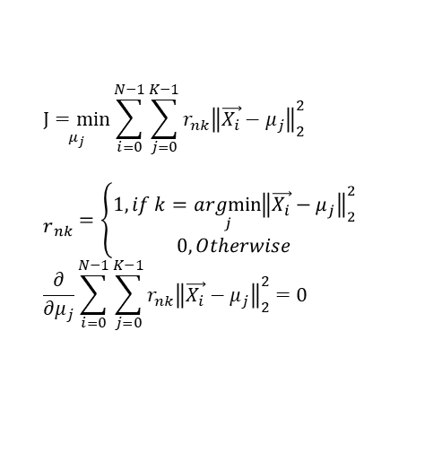
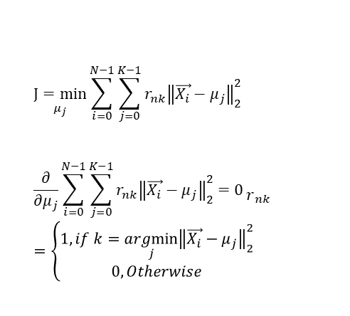
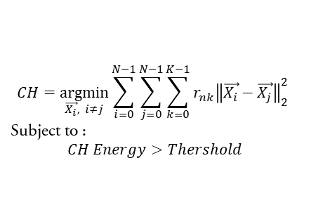

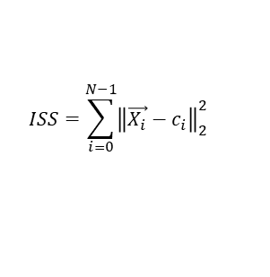
CLUSTER HEAD SELECTION
K-MEANS
DECKS
LEACH
$$\underset{μ_{j}}{J=min}{\sum_{i=0}^{N−1}{\sum_{j=0}^{K−1}{r_{nk}{\left\|\vec{X_{i}}−μ_{j}\right\|}_{2}^{2} }}}$$
$${\begin{aligned} \\ r\end{aligned}}_{nk}=\left\{\begin{aligned}1, if k=\underset{j}{argmin}{{\left\|\vec{X_{i}}−μ_{j}\right\|}_{2}^{2}} \\ 0, Otherwise\end{aligned}\right.$$
$$\frac{∂}{∂μ_{j}}\sum_{i=0}^{N−1}{\sum_{j=0}^{K−1}{r_{nk}{\left\|\vec{X_{i}}−μ_{j}\right\|}_{2}^{2}}=0}$$
$$ISS=\sum_{i=0}^{N−1}{{\left\|\vec{X_{i}}−c_{i}\right\|}_{2}^{2}}$$
$$\underset{μ_{j}}{J=min}{\sum_{i=0}^{N−1}{\sum_{j=0}^{K−1}{r_{nk}{\left\|\vec{X_{i}}−μ_{j}\right\|}_{2}^{2} }}}$$
$$\frac{∂}{∂μ_{j}}\sum_{i=0}^{N−1}{\sum_{j=0}^{K−1}{r_{nk}{\left\|\vec{X_{i}}−μ_{j}\right\|}_{2}^{2}}=0}{\begin{aligned} \\ r\end{aligned}}_{nk}=\left\{\begin{aligned}1, if k=\underset{j}{argmin}{{\left\|\vec{X_{i}}−μ_{j}\right\|}_{2}^{2}} \\ 0, Otherwise\end{aligned}\right.$$
$$ISS=\sum_{i=0}^{N−1}{{\left\|\vec{X_{i}}−c_{i}\right\|}_{2}^{2}}$$
$$CH=\underset{\vec{X_{i}}, i≠j}{argmin}{\sum_{i=0}^{N−1}{\sum_{j=0}^{N−1}{\sum_{k=0}^{K−1}{r_{nk}{\left\|\vec{X_{i}}−\vec{X_{j}}\right\|}_{2}^{2}}}}}$$
Subject to :
$CH Energy>Thershold$
$$P(n)=\frac{1}{b−a}$$
$$CH=P\left(n\right)>T(n)$$
$$μ_{j}=\frac{\sum_{i=0}^{N−1}{r_{nk}\vec{X_{i}}}}{\sum_{i=0}^{N−1}{r_{nk}}}$$
$$CH=\underset{\vec{X_{i}}}{argmin}{\sum_{i=0}^{N−1}{\sum_{k=0}^{K−1}{r_{nk}{\left\|\vec{X_{i}}−μ_{j}\right\|}_{2}^{2}}}}$$
$$μ_{j}=\frac{\sum_{i=0}^{N−1}{r_{nk}\vec{X_{i}}}}{\sum_{i=0}^{N−1}{r_{nk}}}$$
Cluster head dipilih apabila
P(x) > T(n)
Cluster head dipilih berdasarkan node terdekat dengan centroid
Cluster head dipilih berdasarkan total jarak terpendek terhadap node di dalam clusternya dan energy residual yang dimilikinya

Slide 7
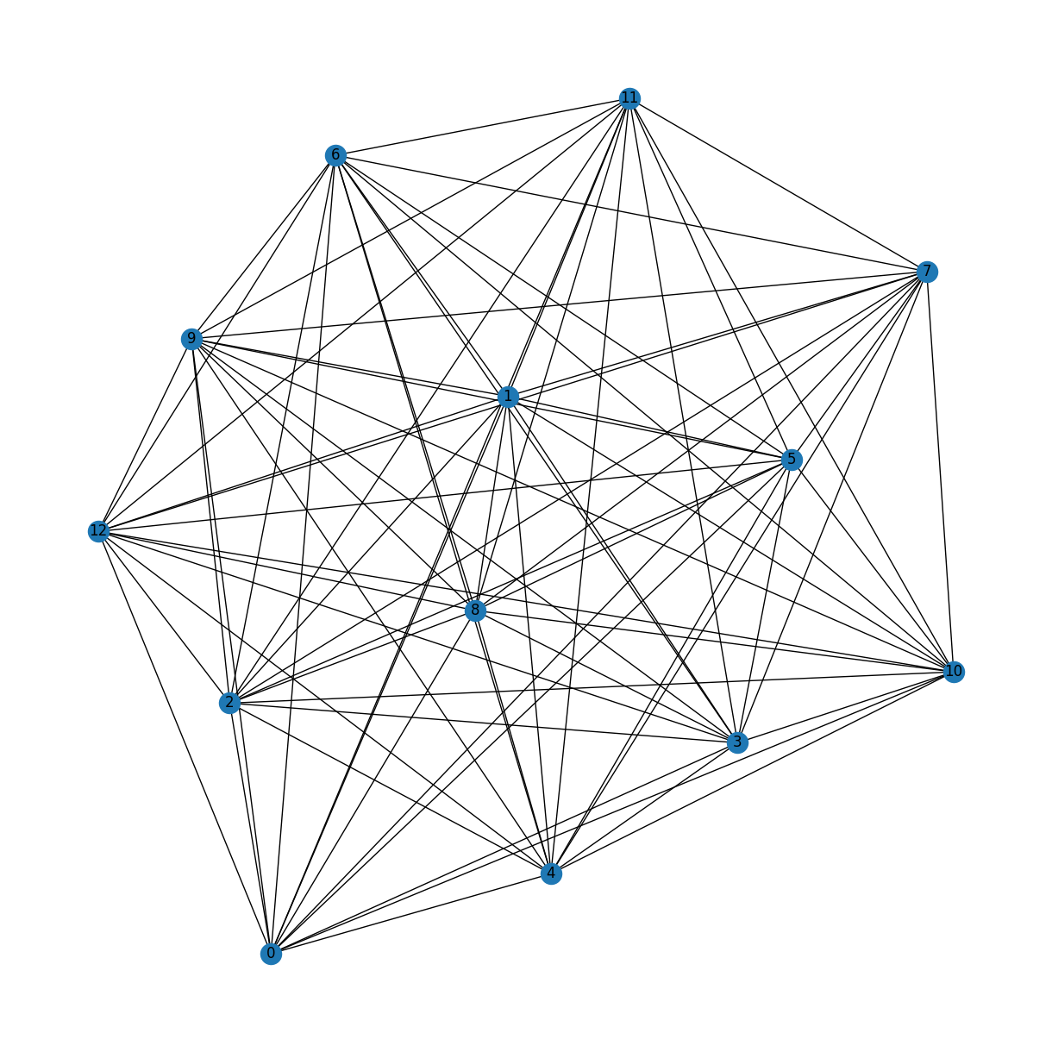
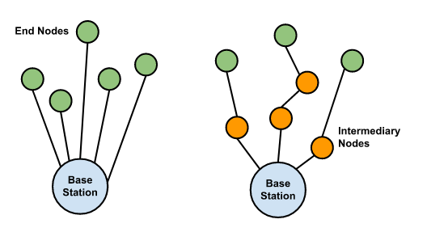
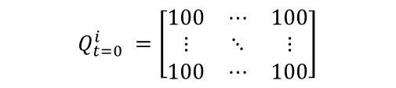
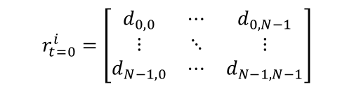
Proposed method
$$Q_{t+1}^{i}\left(s_{t},a_{t}\right)=Q_{t}^{i}\left(s_{t},a_{t}\right)+η\left[r\left(s_{t},a_{t}\right)+γ\min_{a_{t}}{Q_{t}^{i}\left(s_{t+1},a\right)−Q_{t}^{i}\left(s_{t},a_{t}\right)}\right]$$
$$r_{t=0}^{i}=\left[\begin{matrix}d_{0,0} & ⋯ & d_{0,N−1} \\ ⋮ & ⋱ & ⋮ \\ d_{N−1,0} & ⋯ & d_{N−1,N−1}\end{matrix}\right]$$
$$Q_{t=0}^{i} =\left[\begin{matrix}100 & ⋯ & 100 \\ ⋮ & ⋱ & ⋮ \\ 100 & ⋯ & 100\end{matrix}\right]$$

Slide 8
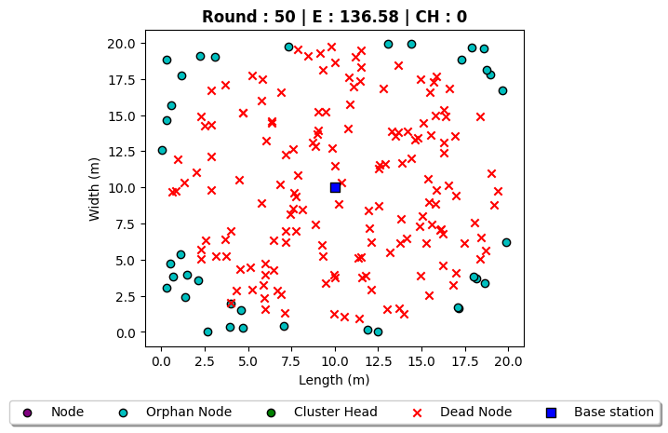
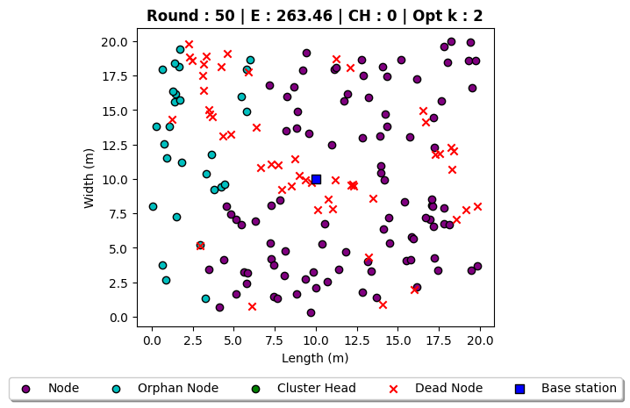
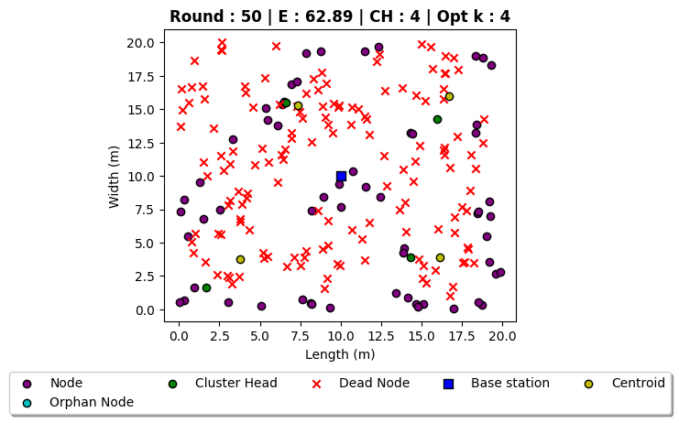
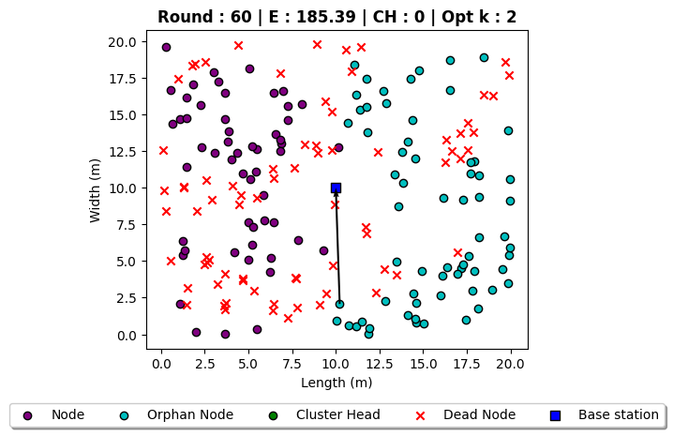
HASIL PENELITIAN
leach
DECKS
Pengambilan data pada round ke-50, dan di dapatkan nilai :
LEACH melakukan seleksi cluster head berdasarkan probabilitas random, menyebabkan distribusi konsumsi energi tidak merata.
DECKS melakukan seleksi cluster head berdasarkan energi tersisa dari masing-masing sensor dan jarak antar sensor dalam satu cluster berdasarkan proximity rule, elbow method dan K-Means cluster, yang menyebabkan peningkatan network lifetime meningkat.
K-Means melakukan seleksi cluster head berdasarkan proximity rule, elbow method dan K-Means cluster, yang menyebabkan peningkatan distribusi konsumsi energy yang lebih merata ketimbang LEACH.
DECKS + Q-Learning melakukan seleksi cluster head menggunakan DECKS dan untuk node yang tidak masuk ke dalam cluster manapun, melakukan pengiriman data melalui transmisi multi hop.
K-means
Decks+q-learning

Slide 9
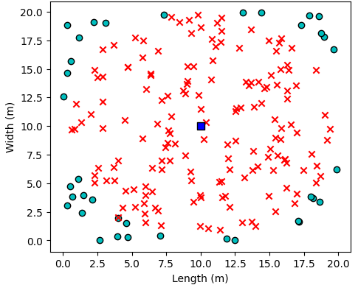
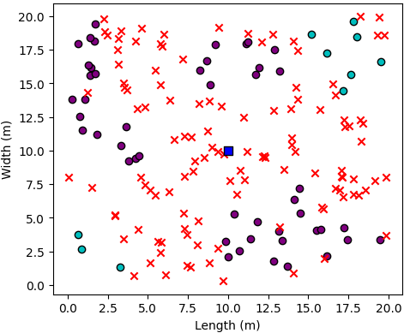
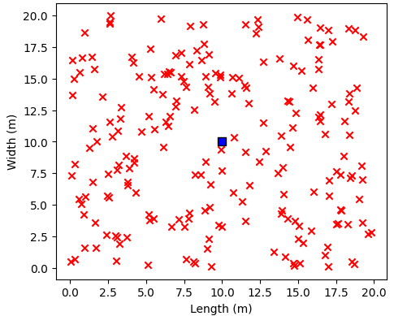
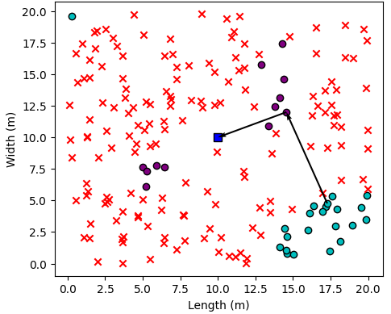
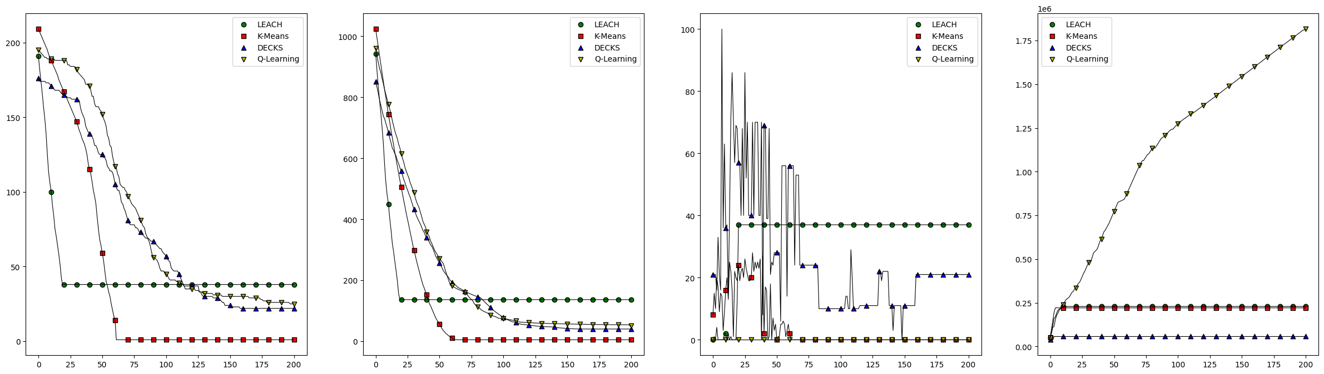
leach
DECKS
K-means
q-learning
Node alive
energy
Node failure
packet delivered

Slide 10
references
[1] Omeke, Kenechi G., et al. "DEKCS: A dynamic clustering protocol to prolong underwater sensor networks." IEEE Sensors Journal 21.7 (2021): 9457-9464.
[2] Heinzelman, Wendi B., Anantha P. Chandrakasan, and Hari Balakrishnan. "An application-specific protocol architecture for wireless microsensor networks." IEEE Transactions on wireless communications 1.4 (2002): 660-670.

